Slide 1







WWW.BIZENTRO.COM
지속적인 성장 기반 마련을 위한
(주)세경하이테크
정보화시스템 구축
프로젝트 완료보고서
2022.05.31
Copyright © 2021 Bizentro Co., Ltd. All rights reserved | Confidential

Slide 2


WWW.BIZENTRO.COM
목차
프로젝트 추진 목표
프로젝트 개요
프로젝트 추진 일정
주요 TO-BE 프로세스
시스템 개발 내역요약
시스템 개발 내역상세 [주요화면]
향후 추진일정

Slide 3





1. 추진 목표
세경하이테크의 부서간 동일 정보를 같이 공유하는 효율적인 업무처리와 관리를 위해
1단계로 ERP/MES 시스템 구축을 추진합니다. (2단계 일반관리(인사, 재무/손익))
Smart Factory
현황
시사점
구축 방향
목 표
1
지속적 성장을 위한 업무 프로세스
재정리 필요
전사 프로세스와 Data의 공유 및 통합
제조 Data의 활용도 향상 필요
물류 업무별 프로세스 개선 및 정리
관리 체계 구축
(ERP/MES기반의 연동 프로세스)
업무 프로세스 개선
관리적 측면
2
효율적인 운영 시스템 환경 구축
(관리와 실행 통합)
최적의 플랫폼 구축
최적화된
생산관리
시스템
기존 시스템 노후화에 따라 생산/제조 현장의 실시간 모니터링 정보 파악 미흡
생산/제조 설비의 가동 현황에 대한 효율적 관리 및 분석 어려움
MES 구축에 따른 ERP와 통합성 확보
3
효율적이고 합리적인
Infra 구축
(Smart Factory 환경)
Smart Factory 인프라 구축
정보 시스템 측면

Slide 4



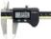
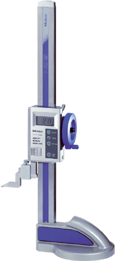
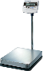



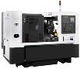




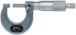
2. 프로젝트 개요 - 구성도
본 사업을 통해 조직간 연계된 프로세스와 데이터 공유 기반이 구축되어,
상호 유기적으로 통합 연계될 수 있도록, Office 업무(ERP)와 현장 실행업무(MES) 대상으로 추진됩니다.
ERP 구축
UNIERP
고도화
인사관리
회계관리
기준정보관리
영업관리
재고관리
품질관리
구매관리
생산관리
원가관리
손익관리
MES구축
기준정보
생산계획
생산정보
공정관리
품질관리
설비관리
모니터링
POP
Middleware
정보 인프라
서버 장비 도입 및 설치
각종 S/W 도입 및 설치
생산정보 수집 장비 도입 및 설치
구축 대상
1단계 ➔ 국내 1,2공장, 2단계 ➔ 베트남 확산 적용
PI 활동
업무 프로세스 재정립
업무 기준정보 표준화
데이터 정비
PI활동 - Performance Improvement, 문제를 발견하고 그 원인을 찾아 업무 프로세스를 개선하는 활동

Slide 5
2. 프로젝트 개요 UNIERP
2-1 공정작업 프로세스 분석 및 개선방향
현재 수준
개선방향
1. 기준 정보 표준화 및 관리 체계 미흡
2. BOM ROLL 단위 체계 미흡
3. 라우팅 순서 고정(타발기준)
1) 라우팅 변경시 수정 불가
2) 전체 시스템 수정 필요
4. 실시간 불량등록 불가
1) LOT 추적 불가
2) 재고, 재공 정보 불일치
5. 수출수입프로세스 미흡
6. 수불 마감 기능 미흡
1. 기준 정보 표준화 및 관리 체계 구축
1) 표준화 (비정형화된 업무 개선, 코드표준화 등)
2. 표준 BOM 관리 체계 구축
1) 원자재 소요 단위 추가, 소요계획 자동 산출
2) 원가 및 손익계산 기초 데이터
3. 라우팅 유기적 대응
1) 작업지시 생성시 공정 추가, 삭제
2) 라우팅별 버젼관리 가능
4. 실적 등록시 불량수량 등록
1) 종합수율 관리(LOT 추적 시스템 도입)
2) 공정별 정확한 재공, 재고 조회
5. 수출수입프로세스 정립
6. 수불 마감 기능 확대

Slide 6

2. 프로젝트 개요 UNIERP
2-2 공정 프로세스 비교
영업
AS-IS | TO-BE | 내용
판매계획
3개월, 1개월, 주간단위 판매계획 등록
수주(확정)
수주(확정)
3개월, 1개월, 주간단위 판매계획 등록
출하
출하요청
출하요청 등록, 박스포장 라벨부착, 미납수량
관리
매출
출고처리
PDA 시스템으로 현장에 출고처리 가능함
(BOX Lot 스캔후 출고에 따른 Lot추적관리 가능)
수출관리
수출 프로세스 정립(통관관리, B/L관리)
매출
매출 마감데이터를 시스템으로 관리함
현황분석/보고
(재고분석)
재고 파악 및 제품군 별 매출 및 미 매출 실시간 확인 가능
매출 마감 데이터를 수기로 작성함
수출관리 미흡
재고 파악 어려움
범례 :
ERP
POP
STARSCM

Slide 7
2. 프로젝트 개요 UNIERP
2-2 공정 프로세스 비교
생산
AS-IS | TO-BE | 내용
자재요청
수기등록
MTS
(3개월 계획)
생산계획(MPS)
판매계획, 수주 확정 정보로 생산 계획 자동 생성
POP
자재소요계획 (MRP)
생산제품의 자재 소요량 데이터(사내가공품, 구매품) 생성
오더등록
실적관리
MES/POP I/F
POP 시스템으로 오더정보를 자동 전송
실적등록
입고등록
POP 시스템에서 실적정보를 I/F 받아 LOT별 실적데이터 자동 등록처리 및 생산입고 처리
엑셀 가공후
보고
오더마감
POP 시스템에서 실적정보를 I/F 받아 실적데이터 자동 등록처리
실적관련 데이터를 엑셀로 수기 작업 후 보고
현황분석/보고
실적관련 데이터 및 자재재고파악 및 제품 공정상태 파악 가능
범례 :
ERP
POP
STARSCM

Slide 8
2. 프로젝트 개요 UNIERP
2-2 공정 프로세스 비교
구매/자재
AS-IS | TO-BE |  | 내용
자재입고
구매요청
생산관리의 MRP전환 (Material Requirement Planning), 재고관리의 ROP(ReOrder Point) ,
영업관리의 수주확정, 작업지시변환 등을 통한 계획에 의한 구매요청 및 현업담당자가 직접 구매요청가능
발주(PO)
가공비
발주(PO)
발주서확인
발주확정시 협력사SCM 자동전송
수입 관리
인보이스등록
협력사에서 인보이스 등록
창고
구매입고
납품서출력및
자재라벨부착
협력사에서 인보이스 출력 및 자재 라벨 부착
(Lot 관리에 따른 추후 Lot 추적가능)
반출기능 미흡
POP 조회후
엑셀 마감
창고
수입관련 프로세스 정립(B/L관리, 통관관리)
단순 단가 기능
매입
재고 파악 및 매입내역 및 미매입내역 실시간 확인 가능
실적관련 데이터를 엑셀로 수기 작업 후 보고
수입관련 프로세스 미흡
범례 :
ERP
POP
STARSCM

Slide 9

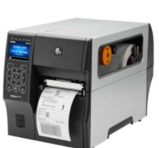

2. 프로젝트 개요 ERP
범례 :
ERP
MES/POP
STARSCM
2-3 시스템개요
영업 | 생산 | 구매/자재 | 협력사SCM | 관리
A
MTS
(3개월 계획)
재무회계
판매계획
구매요청
발주서확인
생산계획(MPS)
수주(확정)
자재소요계획 (MRP)
발주(PO)
인보이스
등록
표준원가
출하요청
오더확정
수입관리
인보이스
출력
BOX포장
실제제조원가
자재 입고
MES/POP
자재라벨
부착
출고처리
손익관리
A
실적관리
창고
매출
생산입고
현황분석/보고
(재고분석)
A
마감
(매입/매출)
오더마감
현황분석/보고
가공비
표준원가
(재료비)

Slide 10





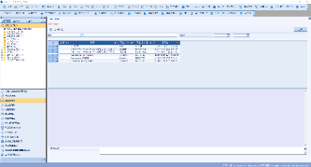

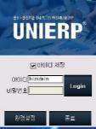

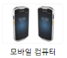
2. 프로젝트 개요 ERP
2-4 시스템구성
UNIERP 시스템
STARSCM(공급망관리) 시스템
PDA 시스템
라벨출력관리
MES I/F 관리
UNIERP서버
STARSCM
PDA 시스템
UNIERP 시스템

Slide 11
2. 프로젝트 개요 MES
2-1 공정작업 프로세스 분석 및 개선방향
현재 수준
개선방향
1. 공정 라우팅의 유연성 미흡
1) 라우팅 변경시 수정 불가
2) 전체 시스템 수정 필요
2. 특정 공정에서만 실적처리가능
1)추가공정 발생시 시스템 개발 필요
3. LOT단위 관리로 상세관리 불가
1) LOT 및 Pack단위로 제품 관리
4. 실시간 불량등록 불가
1) LOT 추적 불가
2) 재고, 재공 정보 불일치
5. 설비, 금형, 작업자, 자재 관리 미흡
1) 수동등록 방식에 따른 문제점 발생
1. 라우팅 유기적 대응
1) 작업지시 생성시 공정 추가, 삭제
2) 공정중 LOT분할 프로세스 도입
2. 실적처리의 통합 및 편의성 제공
1) 공정변경등에 대응해 가변적으로 실적처리 통합
2) 작업자가 스캔 및 버튼 클릭으로 실적등록
3. LOT 하위의 Sheet 및 Cell매칭 상세관리
1) Sheet 및 Cell을 LOT에 매칭관리
2) 매칭관리를 통한 제품 추적 용이
4. 실적 등록시 불량수량 등록
1) 종합수율 관리(LOT 추적 시스템 도입)
2) 공정별 정확한 재공, 재고 조회
5. 설비, 금형, 작업자, 자재등의 QR코드 관리
1) 각각의 작업시 등록하는 내용을 QR코드로 관리
2) QR코드관리를 통한 최적화된 작업관리 용이

Slide 12
2. 프로젝트 개요 MES
2-2 공정 프로세스 비교
슬리팅
AS-IS | TO-BE | 내용
제조오더
자재입고
MR
제조오더확정
(MR정보매핑)
ERP에서 오더확정시 슬리팅 MR관리
작업지시생성
(CR LOT발행)
반제품화에 따른 LOT 발행 관리
슬리팅지시
수기
MR검사
POP
슬리팅 작업
CR실적등록
CR실적등록 처리시 추가정보 등록
CR입고
검사기능의 전산화
CR검사
작업완료
-입고된 MR을 수기로 슬리팅작업지시 후 POP에서 슬리팅 작업을 진행
-MR및 CR에 대한 검사는 필요에 의해서 진행
제조오더마감
-CR의 반제품화를 통한 공정처리
-제조오더에 의한 슬리팅작업 관리
-검사기능의 전산화 처리
범례 :
ERP
POP

Slide 13
2. 프로젝트 개요 MES
2-2 공정 프로세스 비교
일반공정 (Roll)
AS-IS | TO-BE | 내용
생산계획
(MPS)
생산계획
수기
제조오더
MPS에 의한 오더생성관리
POP
특정공정 실적처리
LOT발행(작업지시생성) 최적화
POP
특정공정 실적처리
작업지시생성
(LOT발행)
POP
특정공정 실적처리
실적등록
(라우팅별 실적)
제조오더 생성시 라우팅 변경 관리 설비, 금형, 작업자, 자재 QR코드관리
POP
전수/출하검사
전수/출하검사
POP
포장
작업실적이 ERP연동 연동관리
작업완료
출고
포장실적등록
포장실적 처리 및 고객사별 라벨출력
-수기 생산계획 관리
-라우팅에 의한 공정별 실적등록이 미흡
포장실적연동
-ERP 생산계획(MSP)에 따른 오더관리
-Sheet 및 Cell 매칭에 따른 상세관리
범례 :
ERP
POP

Slide 14
2. 프로젝트 개요 MES
2-2 공정 프로세스 비교
일반공정 (Sheet)
AS-IS | TO-BE | 내용
생산계획
(MPS)
생산계획
수기
제조오더
MPS에 의한 오더생성관리
POP
특정공정 실적처리
POP
특정공정 실적처리
작업지시생성
(LOT발행)
POP
특정공정 실적처리
Sheet매핑
LOT별 Sheet매핑관리
실적등록
(라우팅별 실적)
증착공정
(설비별 Sheet매핑)
각설비별 Sheet를 매핑관리
POP
전수/출하검사
전수/출하검사
Cell매핑
Sheet별 Cell매핑관리
POP
포장
CNC공정
(설비별 Cavity매핑)
설비별 Cavity를 관리하고 Cell에
설비에 해당하는 Cavity관리
작업완료
출고
포장실적등록
포장실적 처리 및 고객사별 라벨출력
-수기 생산계획 관리
-라우팅에 의한 공정별 실적등록이 미흡
포장실적연동
-Sheet 및 Cell 매칭에 따른 추적용이
범례 :
ERP
POP

Slide 15
2. 프로젝트 개요 MES
2-3. 시스템개요
기준정보
설비정보
금형정보
작업자정보
작업지시관리
생산계획
공정정보
품목정보
품목별공정관리
설비/금형정보
공정관리
제조오더
작업자정보
설비관리
비가동정보
설비별금형관리
실적정보
기준정보관리
사원정보관리
검사관리
공통코드
라우팅정보
현장단말기관리
전수검사정보
비가동정보
불량정보
출하검사정보
포장관리
*작업관련현황
제조오더마감
포장라벨관리
작업실적현황
재공품관리현황
설비/금형현황
작업자현황

Slide 16
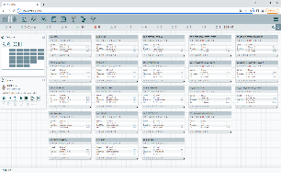
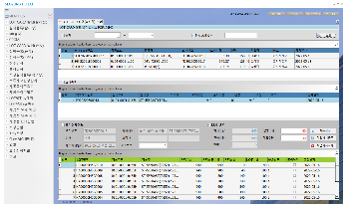
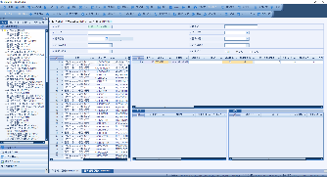
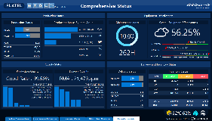

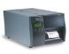

5. 시스템 개발 내역요약(MES)
2-4. 시스템구성
UNIMES관리자 시스템
작업자단말기 시스템
모니터일 시스템
인터페이스 시스템
인터페이스프로그램 (NIFI)
MES서버
모니터링
Smart View
작업자단말기
POP
MES관리시스템

Slide 17

2. 프로젝트 구성도(3/3) MES
2-5. 시스템구성도
UNIMES 구축
UNIERP
UNIMES
ERP
자재창고관리
기준정보
작업실적
품질관리
기준정보
자재 입고
공통코드
Routing
작업실적현황
실시간생산현황
검사 항목
공통코드
품목 정보
작업지시대비실적
작업자별 작업이력
사용자
BOM
자재 재고
사용자
설비
검사 기준
재고 이동
품목
금형
비가동이력
비가동현황
MPS
재고 실사
불량발생이력
불량발생현황
검사 실적
자재 출고
BOM
설비보전
설비별 작업이력
설비별 실적현황
MR/CR 검사
MRP
전수 검사
자재 발주
생산계획
POP
출하 검사
제조오더생성
제조지시
LOT 생성
작업관련 자료
투입자재
자원관리
제조 지시
투입설비
설비정보
제조지시확정
투입작업자
제조 완료
금형정보
제조 마감
작업 실적
작업실적등록
불량 실적
검사정보
비가동
제품창고관리
제품 입고
재고 관리
제품 재고
출하 지시
모니터링
재고 이동
생산모니터링
작업모니터링
설비모니터링
재고 실사
제조 원가
제품 출고

Slide 18


3. 프로젝트 추진 일정
업무 프로세스 분석 및 표준화를 비롯하여 안정화 1개월 포함 총 6개월 일정으로 진행중
구분 | 분석/설계 |  | 개발 / 통합테스트 / 적용 |  |  | 적용 및 안정화
구분 | 12월 | 1월 | 2월 | 3월 | 4월 | 5월
단계
주요 마일스톤
시스템 구축
착수
분석 / 설계
개발 / 단위테스트
통합테스트/시범운영
안정화
착수보고
요구사항수집 및 정의
중간보고
시범 Open
완료보고
핵심 프로세스 정립
TO-BE 설계 및 확정
Mapping, Customized
& Add-on
안정화
프로젝트 착수준비
TO-BE 프로세스
설계
Prototyping 및 상세 설계
End User
교육
AS-IS 현황분석
Mapping & GAP 도출, 대응방안 수립
시범 운영
프로세스 분석
시스템 Setup
단위(개발) 테스트
통합
테스트
개선과제별
개선방향도출
(목표 구체화)
I/F 정의 및 신규 프로그램 개발, Add-On
Infra Spec
및 수량 확정
Infra 발주
Infra 설치 및 Test
인수인계
개발 환경 구축
※ Activity별 Task별 상세 계획은 상호 협의하여 변경/조정 될 수 있음

Slide 19
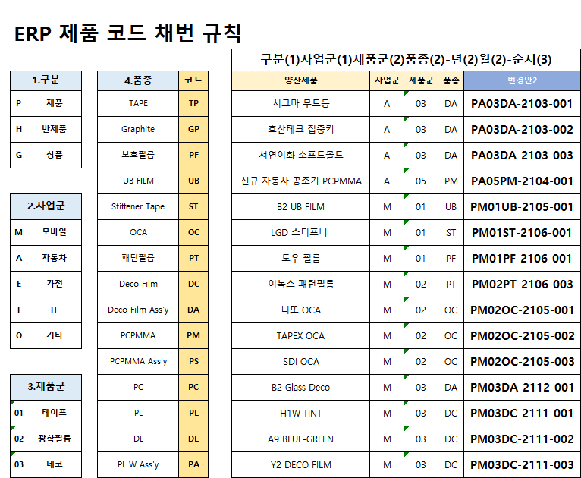
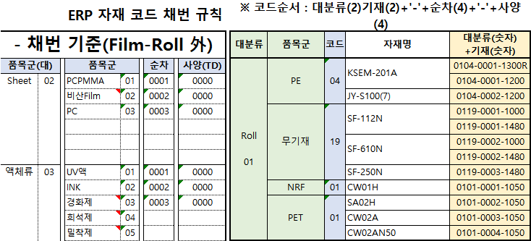
4. TO-BE 프로세스 (ERP)
1. 품목채번규칙
AS-IS
주요 이슈
기존 시스템의 품목코드 관리체계 부족 및 품목 기준정보관리 체계 미흡 많은 중복 코드발생, 통합관리 코드 존재로 인한 관리 불편
TO-BE PROCESS
대응방안
제품코드 및 원자재 코드에 대한 채번 규칙을 정하여 시스템 관리 중복코드 파악 용이, 통합관리 코드 불필요에 따른 자재 관리 용이
품목코드 채번 규칙
미 존재

Slide 20
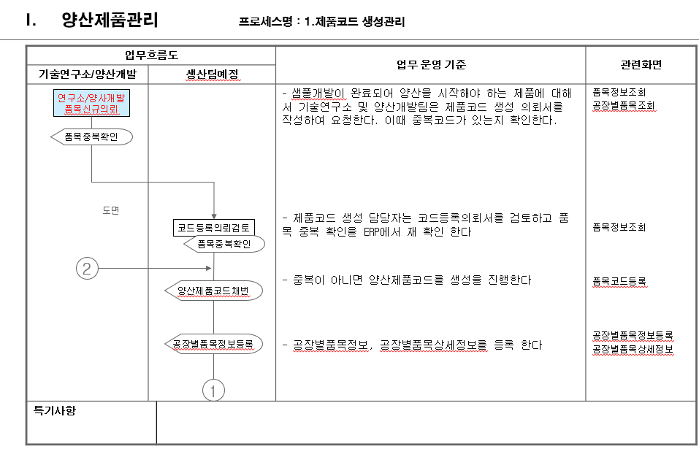
4. TO-BE 프로세스 (ERP)
2. 제품코드생성관리
AS-IS
주요 이슈
필요시 마다 필요부서에서 제품코드를 생성하여 사용하는 방식 중복 제품코드 혼재, BOM관리의 어려움 제품코드 생성 후 바로 사용에 따른 혼란가중 제품생산시 제조LT 관리 어려움
TO-BE PROCESS
대응방안
필요부서 요청에 의한 생산팀 제품코드 생성관리 중복코드 등록 최소화 에 따른 BOM 관리 쉬움 제품코드 생성 후 공장별 활성화에 따른 사용 유무 결정 제품코드별 제조LT관리가 가능하여 생산예측일자 파악에 용이
품목코드 생성부서

Slide 21
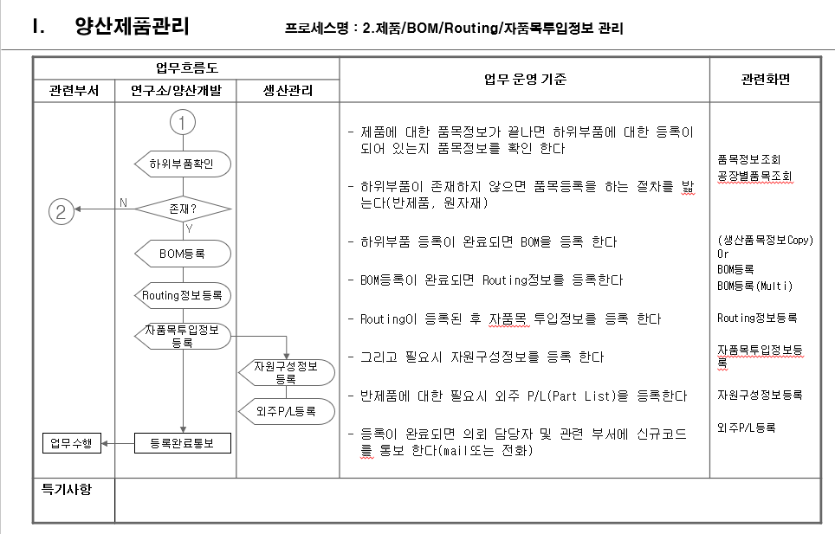
4. TO-BE 프로세스 (ERP)
3. 제조BOM관리
AS-IS
주요 이슈
설계, 제조 BOM 혼재에 따른 BOM 관리 어려움 많은 BOM 버전으로 인한 Major BOM 선택이 어려움 생산제품의 이력추적 관리의 어려움
TO-BE PROCESS
대응방안
설계, 제조BOM은 분리 및 BOM 유형에 따른 버전 관리로 BOM 관리 쉬움 BOM 유형에 따른 Major BOM 선택관리에 따른 생산BOM 선택이 쉬움 설계, 제조BOM 분리 및 BOM 유형관리 및 Major BOM 관리에 따른 생산제품 이력 추적 관리가 쉬움
설계, 제조 구분없이 BOM 관리

Slide 22
4. TO-BE 프로세스 (ERP)
4. 라우팅관리
AS-IS
주요 이슈
작업장, 라우팅 관리 미흡에 따른 공정관리의 어려움 BOM 등록시 공정을 맵핑관리에 따른 많은 BOM 버전 발생 및 관리의 어려움 발생 공정별 자품목 투입 정보 및 설비 관리의 어려움
TO-BE PROCESS
대응방안
BOM, 라우팅, 공정, 자품목투입정보를 세분화에 의한 체계적 관리 라우팅 버전 관리에 따른 공정관리의 효율적 관리 가능 라우팅별 각 세부 공정별 자품목 투입정보 관리 라우팅별 각 세부 공정별 설비 관리 가능
라우팅 관리 미흡

Slide 23
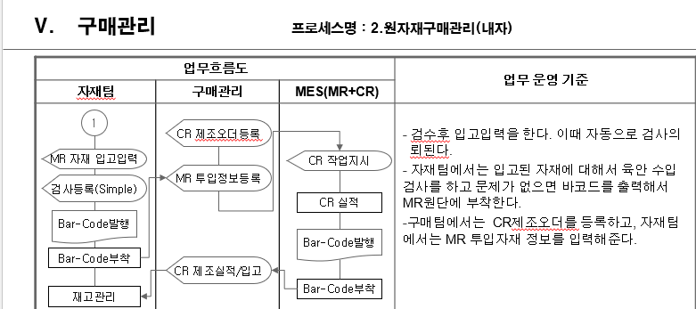
3. 부문별 To-BE 방안
Ⅱ. 프로젝트 추진 현황
5. 슬리팅 자재관리
AS-IS
주요 이슈
CR 원자재성으로 관리에 따른 MR원단 구매 량 파악의 어려움 CR 원자재서으로 관리에 따른 제조원가 산출 불가
TO-BE PROCESS
대응방안
CR 반제품화에 따른 MR원단 구매 량 자동 계산 및 CR 반제품 생산예측가능 CR 반제품화에 따른 제조원가 산출 가능
MRP
(자재소요량)계산
슬리팅(CR)반제품
소요량파악
자품목 MR원단
소요량 자동파악
수작업
자재소요량계산
슬리팅(CR)자재
소요량파악
CR자재 역산 MR원단
소요량파악

Slide 24
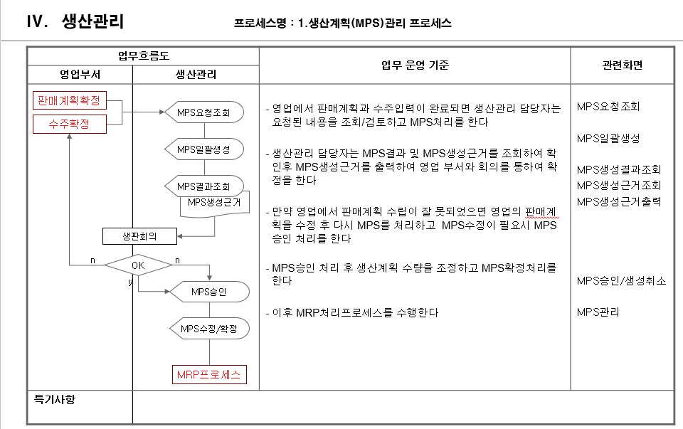
3. 부문별 To-BE 방안
Ⅱ. 프로젝트 추진 현황
6. 생산부문
AS-IS
주요 이슈
수작업 관리에 따른 생산예측 결과의 어려움 수작업 관리에 따른 자재 조달기간, 제품 생산기간 파악이 불편함 수작업 관리에 따른 계획대비 생산실적 데이터 정확도 부족
TO-BE PROCESS
대응방안
판매계획 데이터 및 수주데이터 자동 생산계획등록에 따른 생산예측 관리가 쉬움 MRP 시스템으로 인한 자재조달기간, 제품생산기간 파악이 용이 계획대비 생산실적 데이터 정확도 향상
생산계획
수작업관리

Slide 25
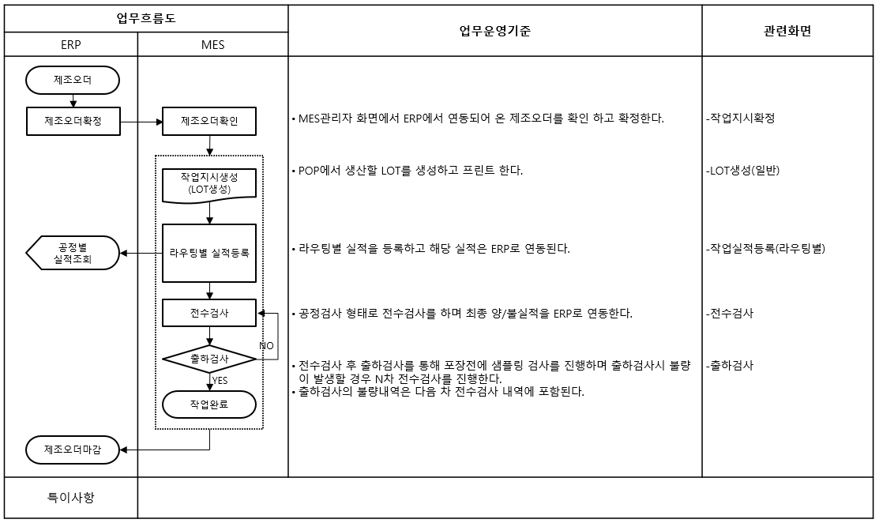
4. TO-BE 프로세스 (MES)
2. 일반공정
TO-BE PROCESS | 주요내용
 | ERP에서 생성된 제조오더를 MES에서 연동받아 LOT별로 라우팅 실적을 등록하고 전수검사 와 출하검사를 거처 최종실적을 ERP로 연동한다. 출하검사에서 불량이 발생시는 N차 전수검사를 진행하고 검사내역을 저장한다.

Slide 26
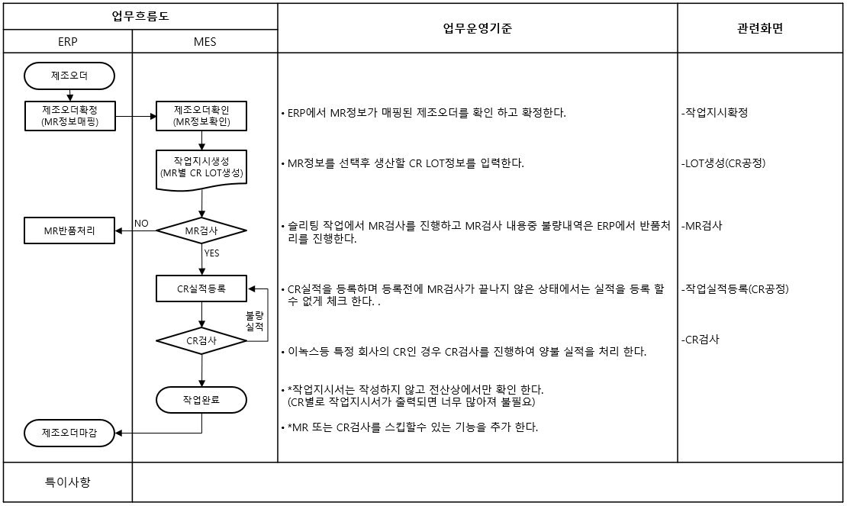
4. TO-BE 프로세스 (MES)
3. 슬리팅공정
TO-BE PROCESS | 주요내용
 | ERP에서 제조오더 생성시 투입 MR정보를 매핑하여 MES로 연동하고 MR별 CR LOT을 생성하여 작업을 진행한다. MR검사와 CR검사를 진행하여 불량에 대한 처리를 진행하며 MR검사에서 불량이 발생할때는 작업실적(양품)을 등록하지 않고 전체 불량 처리하고 ERP에서 반품처리를 진행한다.

Slide 27
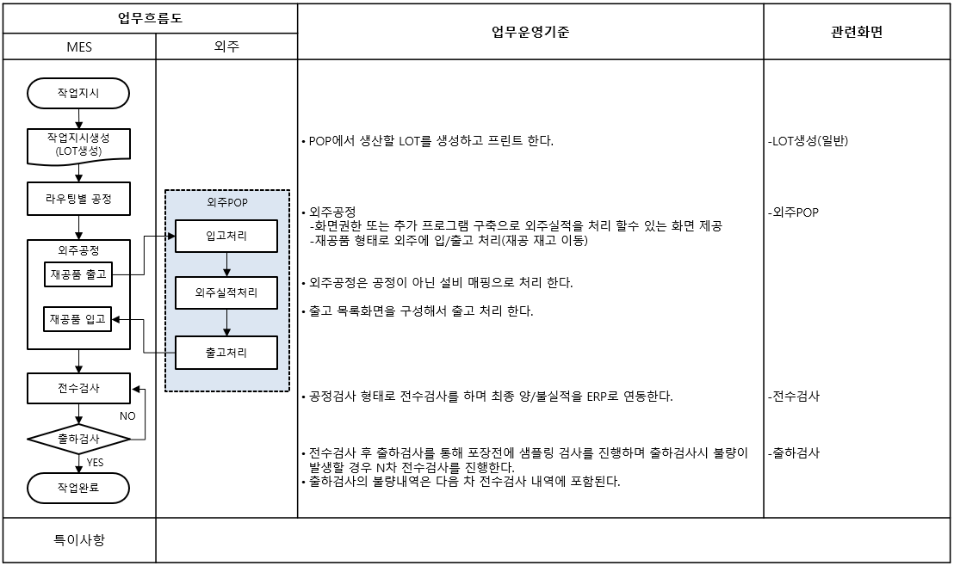
4. TO-BE 프로세스 (MES)
5. 외주공정
TO-BE PROCESS | 주요내용
 | 라우팅중 외주공정의 경우 MES상의 재공품을 외중에 출고 처리 하고 외주실적 처리후 입고 받아 다음 공정에 투입한다. 외주실적처리는 외주POP를 통해 실적을 등록하고 외주공정 라우팅에서 외주설비로 매핑하여 라우팅별 실적을 연동 받는다. 외주로 출고 하는 재공품은 출고목록관리 화면을 통해서 출고처리를 관리 한다. 출하검사에서 불량이 발생시는 N차 전수검사를 진행하고 검사내역을 저장한다.

Slide 28
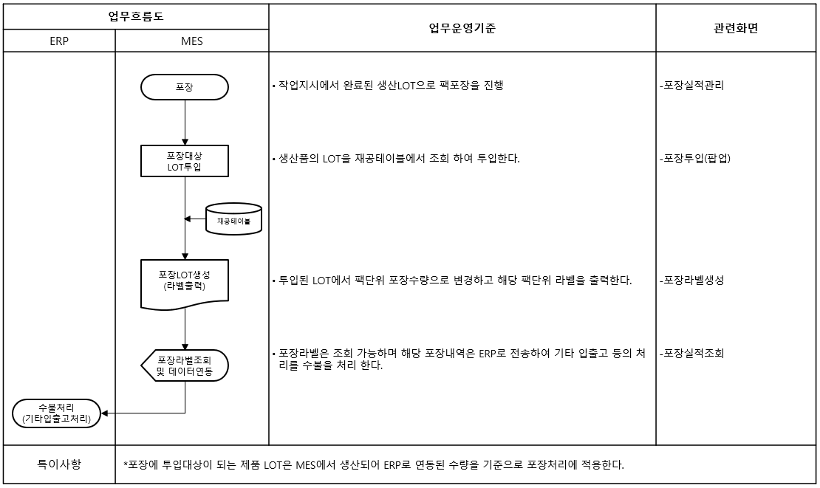
4. TO-BE 프로세스 (MES)
6. 포장
TO-BE PROCESS | 주요내용
 | 생산이 완료된 LOT으로 팩포장 처리를 진행한다. 팩포장에 투입되는 생산품의 수량은 MES 재공테이블에서 조회하여 투입한다. 팩단위 라벨을 생성하고 ERP로 해당 포장내역을 연동하여 기타 입출고등의 수불처리를 한다.

Slide 29
5. 시스템 개발 내역요약(ERP)
5-3. 시스템구성상세
-UNIERP 관리시스템 (60본)
기준정보관리 (11본)
영업관리 (7본)
생산관리 및 설비관리 (5본)
MES I/F (24본)
구매관리 및 재고관리 (13본)
거래처등록(S)
거래처등록(Multi)(S)
품목신규등록(제품)(S)
품목신규등록(원자재)(S)
고객별품목단가등록(S)
자원등록(S)
자원구성정보등록(S)
외주설비단가관리
라우팅정보등록(S)
BOM등록(Multi)
불량군별불량유형등록(S)
수주등록(통합)(S)
고객품목등록(S)
거래명세서출력(S)
출하요청조회및출력(S)
BOX포장관리(S)
출하요춍등록(S)
통관등록(S)
제조오더등록(Single)(S)
제조오더등록(Multi)(S)
제조오더등록(MRP전재)(S)
라우팅정보등록(S)
설비제원등록
POP실적등록(S)
POP자재실투입등록(S)
MES IF 수동처리S)
POP제품포장관리(S)
공통코드
품목그룹
창고정보
품목정보
공장별품목정보
라우팅상세정보
인사정보
시스템계정정보
자원정보
자원구성정보
설비정보
금형정보
불량유형
제조오더정보
제조오더상세정보
자재출고예정정보
자재출고정보
작업장정보
거래처정보
고객품목등록
발주등록(통합)(S)
발주번호별E-MAIL전송(S)
발주서발행(S)
입고상세조회(라벨출력)(S)
구매입고등록(SCM)(S)
구매입고등록(Multi)(SCM)(S)
구매입고등록(S)
구매입고등록(Multi)(S)
예외입고/반품등록(S)
B/L 등록(S)
통관등록(S)
출고이동요청등록(S)
재고실사처리(PDA)(S)

Slide 30
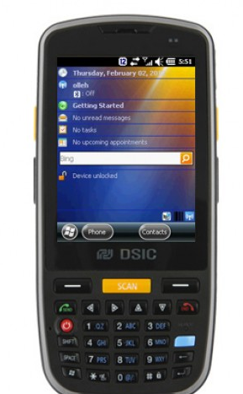
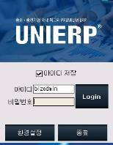
5. 시스템 개발 내역요약(ERP)
5-3. 시스템구성상세
-ERP PDA (10본)
No | 대분류 | 프로그램ID | 프로그램명
1 | 시스템 | - | PDA 로그인
2 | PDA | PDAM001MA1 | 구매입고(SCM)
3 | PDA | PDAM002MA1 | 사급품출고이동요청
4 | PDA | PDAM003MA1 | 입고등록(재고이동)
5 | PDA | PDAM004MA1 | 기타출고이동요청
6 | PDA | PDAIM002M1 | 재고조회(S)
7 | PDA | PDAI001MA1 | 재고이동
8 | PDA | PDAI003MA1 | 재고실사
9 | PDA | PDAS000MA1 | 제품출고등록
10 | PDA | PDAS001MA1 | 출고등록(재고이동)
11 | PDA | PDAP4321M1 | 부품출고이동요청

Slide 31

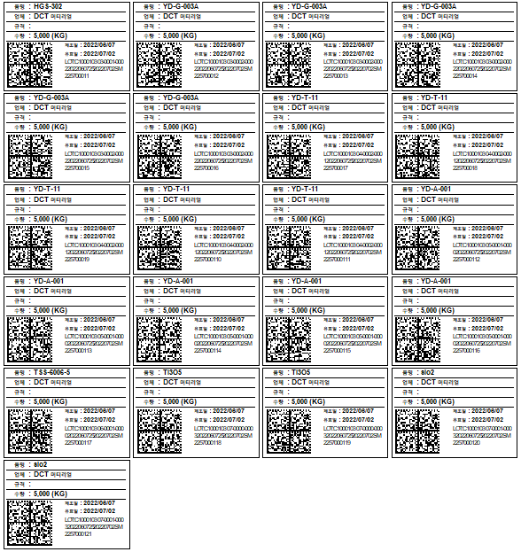
5. 시스템 개발 내역요약(ERP)
5-3. 시스템구성상세
-Star SCM (4본)
No | 대분류 | 프로그램ID | 프로그램명
1 | STARSCM | STM3016O2_CKO134 | Invoice조회(S)
2 | STARSCM | STM3016M2_CKO134 | Invoice등록(S)
3 | STARSCM | STM3003Q1_CKO134 | 발주서조회(S)
4 | STARSCM | STM3003Q1_CKO134 | 발주서조회(S)

Slide 32
5. 시스템 개발 내역요약(MES)
5-3. 시스템구성상세
-UNIMES 관리시스템 (64본)
기준정보관리 (35본)
생산관리 (26본)
물류관리 (3본)
공통코드그룹
공통코드상세
불량유형관리
비가동유형관리
설비정보관리
금형정보관리
사원정보관리
작업자관리
생산라인정보관리
WorkCenter관리
창고정보관리
검사항목관리
불량유형군관리
LOT구성단위관리
품목정보관리
품목정보상세관리
품목별공정관리
품목별공정별불량유형관리
품목별공정별작업문서관리
품목별공정별자원구성정보관리
품목별공정등록현황
공정정보관리
공정별검사항목관리
공정별설비관리
공정별과생산허용관리
거래처정보관리
거래처별품목정보관리
현장단말기등록현황
현장단말기설정관리
현장단말기별 작업자관리
현장단말기다국어관리
현장단말기메뉴및권한관리
현장단말기권한그룹관리
현장단말기권한그룹별메뉴및권한
현장단말기사용자별권한그룹
스마트뷰등록현황
스마튜뷰다국어관리
주간생산계획
제조오더현황
제조오더확정
제조오더실적현황
LOT CARD 관리
라우팅별 LOT실적현황
라우팅별 LOT상세실적현황
LOT이력
투입자재별실적현황
불량별실적현황
작업자별실적현황
비가동유형별실적현황
설비별실적현황
금형별실적현황
포장실적현황
출고처리현황
슬리팅나머지현황(자투리)
재작업 LOT 현황
설비가동율
인당검사량관리
일일생산현황
자재별 제품현황
외주실적
외주입고현황
외주출고현황
생산출고현황
보류재고현황
재공현황

Slide 33
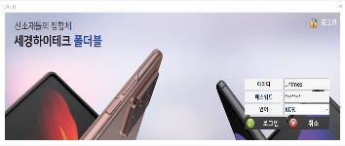
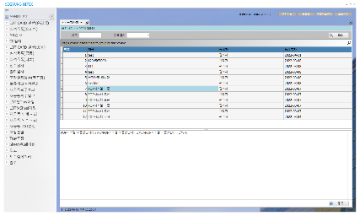
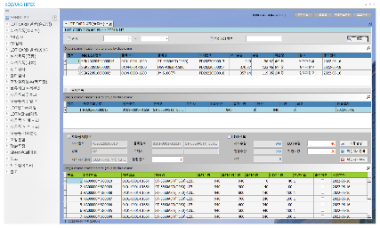
5. 시스템 개발 내역요약(MES)
5-3. 시스템구성상세
-현장단말기 : POP (xx본)
로그인
메인화면
작업관리화면
- 아이디
사용자의 ID를 설정한다. -패스워드
사용자의 패스워드를 설정한다. - 언어
POP화면의 사용 언어를 설정한다 (KOR, ENG, VND). - 로그인
POP화면으로 로그인을 한다. - 취소
POP로그인을 중지 하고 화면을 닫는다.
- 메뉴
사용자 권한별 메뉴 리스트를 보여준다. - 공지사항
공지사항 메뉴가 생성되며 공지사항 관리를 한다. - 도움말
POP화면 도움말이 팝업된다. - 비밀번호변경
사용자의 비밀번호변경 화면이 팝업되며 비밀번호 변경을 할 수 있다. - 로그아웃
POP화면을 로그아웃 하는 기능. - 메인
메뉴를 클릭시 해당 메뉴에 해당하는 화면이 탭 형태로 나타난다.
- LOT카드발행
각 공정에서 생산할 LOT를 발행하며 작업지시서를 출력한다.
-실적등록
생산 LOT의 라우팅(공정)별로 실적(양/불)을 등록한다.
-검사
MR 및 CR의 슬리팅 작업에서의 검사를 진행한다.
-전수/출하검사
일반 생산품의 마지막 공저에 해당하며 전수 및 출하 검사를 진행한다.
-인수인계
공정간 이동시 인수인계를 진행한다.
-외주공정
라우팅에서 외주공정(외주설비)일때 외주에서 생산을 진행한다.
-Sheet 및 Cell매핑
생산 LOT에 Sheet 및 Cell을 매칭하여 관리 한다.

Slide 34
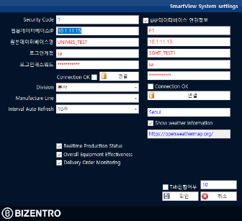
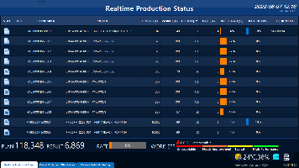
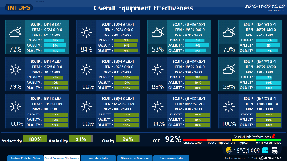
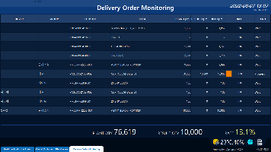
5. 시스템 개발 내역요약(MES)
5-3. 시스템구성상세
-모니터링 : Smart View (xx본)
환경설정
모니터링 화면 구성
MES/ERP서버연결정보관리
대상라인정보설정
조회화면구성
날씨정보구성
실시간생산모니터링(Realtime Production status) - 작업지시/실적단위로 실시간 진척율, 달성율, 초중종검사단계, 비가동상태, 관리자호출상태를 모니터링 및 관리
설비종합효율(Overall Equipment Effectiveness) - 생산성분석의 핵신지표인 설비종합효율(OEE)을 작업별 실시간 모니터링을 통해 현시점에서의 생산성을 실시간을 모니터링
오더현황모니터링(Delivery Order Status) - 출하지시의 진행상태를 단계별로 실시간 모니터링

Slide 35
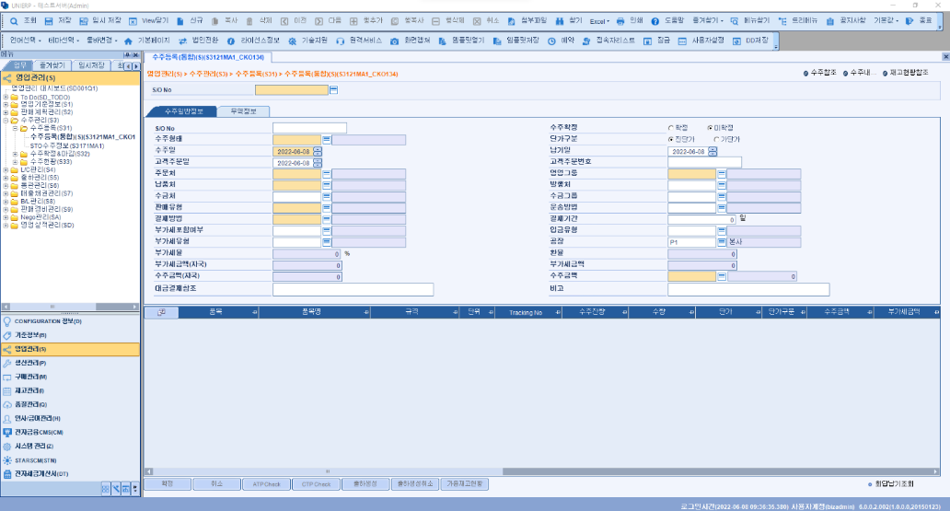
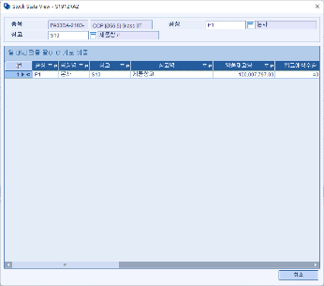
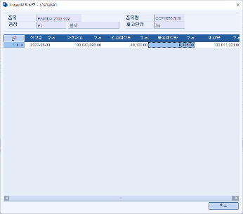
6. 시스템 개발 내역상세 [주요화면] (ERP)
6-1. UNIERP 수주등록
주요 기능 - 고객으로 부터 받은 수주에 대한 정보를 등록 및 관리 한다.
기타 기능
- 가용재고현황 버튼을 통한 품목에 대한 현재 일자를 기준으로 가용 재고 현황을 조회할 수 있다.
- 재고현황 참조버튼을 통한 납품 가능한 제품의 재고를 조회 할 수 있다.

Slide 36
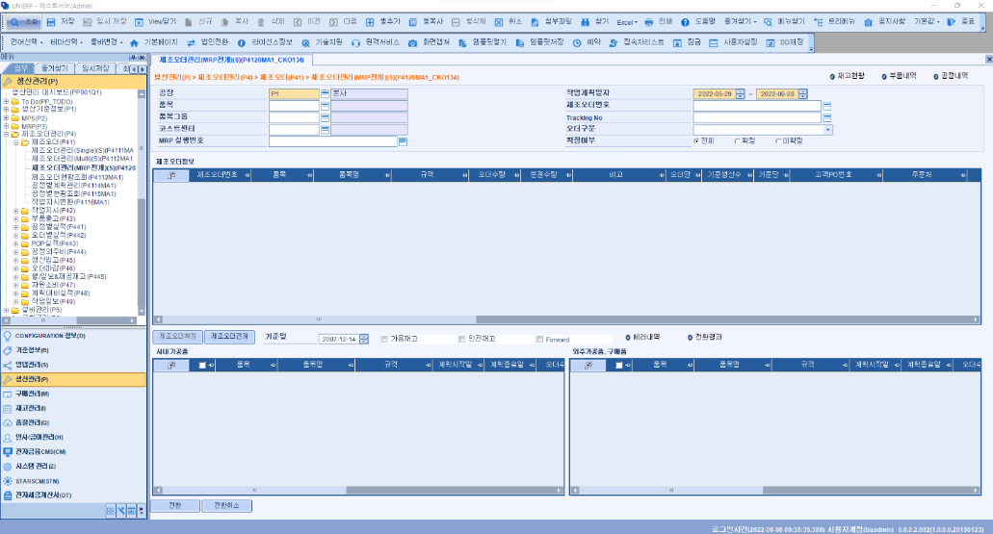
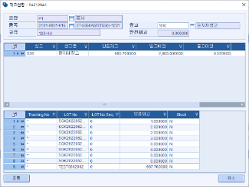
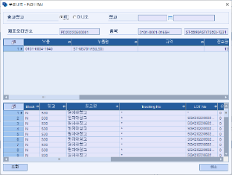
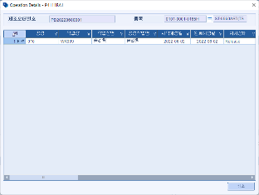
6. 시스템 개발 내역상세 [주요화면] (ERP)
6-1. UNIERP 제조오더등록(MRP)(S)
주요 기능 - MRP 전환된 제조오더 및 Sales Order 형태의 수주등록된 제조오더를 확정하거나 본 메뉴에서 긴급한 제조오더를 등록 및 확정 관리 한다.
- 본 메뉴에서 등록한 제조오더에 대해서 MRP전개 및 MRP전환을 할 수 있다.
기타 기능
- 재고현황 참조 버튼을 통한 제조오더등록된 품목의 재고를 조회 할 수 있다.
- 부품내역 참조 버튼을 통한 제조오더를 수행하는데 필요한 하위 부품정보를 확인 할 수 있다
- 공정내역 참조 버튼을 통한 제조오더의 공정별 상세 작업일정을 학인 할 수 있다.

Slide 37
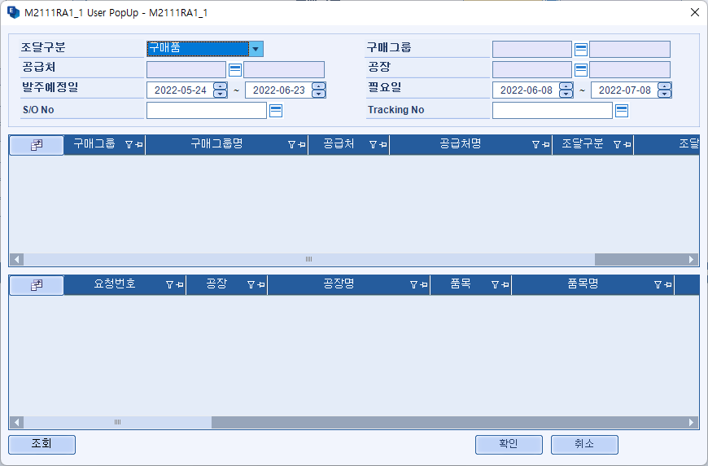
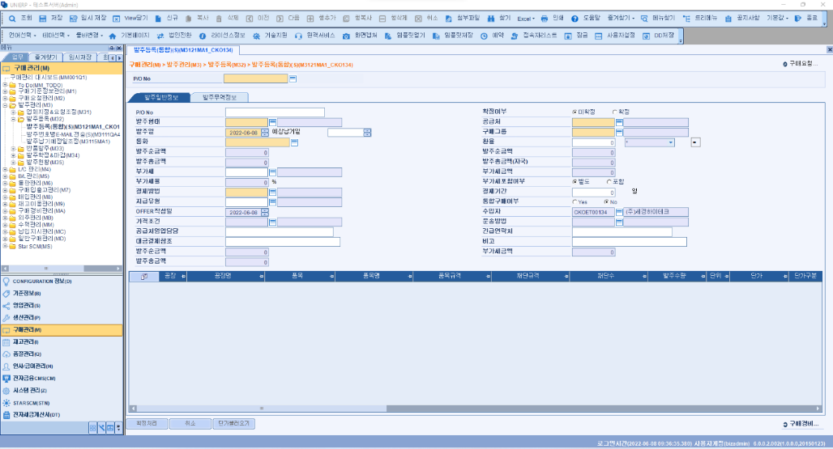
6. 시스템 개발 내역상세 [주요화면] (ERP)
6-1. UNIERP 발주등록
주요 기능 - MRP 전환된 구매품에 대한 구매 요청건에 대해서 발주를 진행하거나, 타부서의 구매요청등록에 의해서 발주를 진행 할 수 있다.
- 본 메뉴에서 발주등록을 진행 할 수 있다.

Slide 38
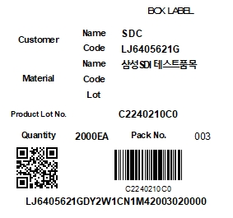
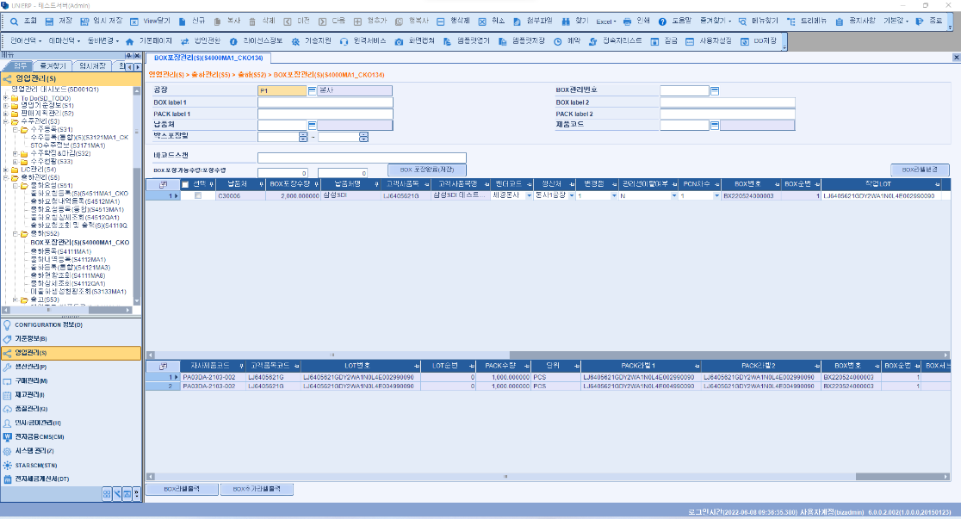
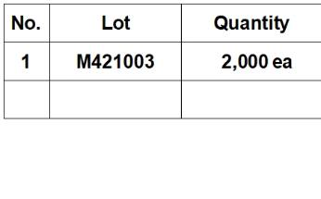
6. 시스템 개발 내역상세 [주요화면] (ERP)
6-1. UNIERP BOX포장관리
주요 기능 - 고객사 박스라벨 양식에 맞게 PACK 제품을 박스에 담고, 박스라벨을 출력 한다.
- 박스라벨이 손상되었어도, PACK 제품의 PACK라벨을 알면 언제든지 재출력이 가능하다.
- 다수의 고객의 라벨을 한 프로그램에서 통합적으로 관리 및 출력 할 수 있다.

Slide 39
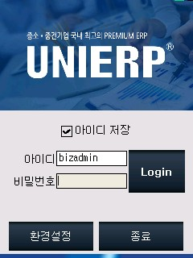
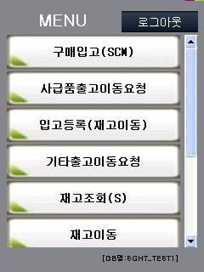
6. 시스템 개발 내역상세 [주요화면] (ERP)
6-2. PDA
주요 기능 - 아이디 저장기능을 통한 로그인 시 편의를 제공하며, 사용자별 메뉴권한 및 다국어 관리가 가능합니다.

Slide 40
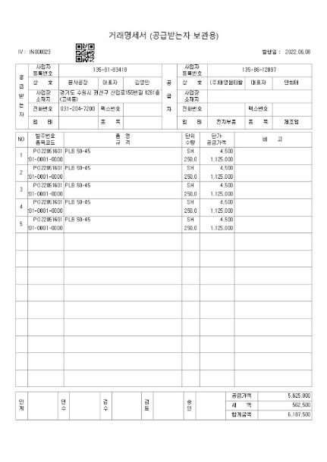
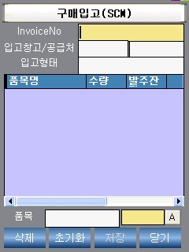
6. 시스템 개발 내역상세 [주요화면] (ERP)
6-2. PDA
주요 기능 - STRASCM 인보이스등록 및 거래명세서 출력물을 통한 현장 입고등록이 가능 하다.
- UNIERP 시스템과의 인터페이스는 웹서비스를 이용하여 실시간으로 처리되어 입고즉시 재고로 사용이 가능하다.

Slide 41







6. 시스템 개발 내역상세 [주요화면] (ERP)
6-2. PDA (부품출고, 사급품출고, 기타출고)이동요청
주요 기능 - (기타, 사급품, 부품) 출고이동요청서의 QR코드를 PDA 시스템에서 스캔하여 현장에서 바로 출고 데이터 확인 및 품목에 장착된 라벨을 추가로 스캔하여 출고할 품목에 대해서 정확도를 높였다.

Slide 42


6. 시스템 개발 내역상세 [주요화면] (ERP)
6-2. PDA
주요 기능 - 출하요쳥서 QR코드 스캔 및 포장박스 라벨 QR코드 스캔하여 현장에서 바로 출고처리가 가능하다.

Slide 43




6. 시스템 개발 내역상세 [주요화면] (ERP)
6-3. Star SCM
주요 기능 - 인보이스 등록 시 생산일자, 유효일자, 유효기간(자동계산) 및 제조사Lot 를 입력 관리 할 수 있으며, 해당 정보는 인보이스 조회에서 라벨출력시 반영된다.
- 인보이스조회 프로그램에서는 거래명세서 출력기능과, 라벨을 라벨프린터에서 출력 할 수 있는 기능 과, A4 스티커 용지에서 출력이 가능하다.

Slide 44



6. 시스템 개발 내역상세 [주요화면] (MES)
6-1. LOT카드발행
주요 기능 - 오더목록 : 제조오더번호 또는 기타 조회조건에 의해 오더목록을 조회한다. - 오더상세정보 : 오더목록에서 선택된 제조오더의 상세정보 및 발행할 LOT의 정보를 설정한다. - 자동생성 : LOT수량을 설정하고 자동생성을 누르면 지시수량 만큼의 LOT을 자동 생성한다. - 작업지시서등록 : 단건으로 LOT수량만큼의 LOT을 생성한다. - 작업지시서삭제 : 생성된 작업지시서(LOT)를 삭제 처리한다.
- 작업지시서출력 : 발행할 LOT을 선택 하고 해당 LOT의 작업지시서를 출력한다.
체크 사항 - 자동생성 : 지시수량에서 설정된 LOT수량만큼 만들고 나머지가 있을때는 나머지수량의 LOT을 생성한다. - 작업지시서삭제 : 이미 시작된 작업지시서는 삭제할수 없다.

Slide 45


6. 시스템 개발 내역상세 [주요화면] (MES)
6-2. Sheet매핑 (OPPO)
주요 기능 - LOT번호조회 : 작업할 LOT카드(작업지시서)를 스캔 및 키인하고 해당 LOT의 상세 내용을 조회한다. - 라우팅목록 : 해당 LOT의 라우팅목록을 조회하며 선택한 공정의 상세정보 및 실적을 등록한다. - 양품등록 : 선택된 공정의 양품수량을 동일하게 등록한다. - 불량등록 : 선택된 공정의 불량수량을 등록하는 팝업을 호출하고 호출된 불량등록 팝업에서 불량수량을 등록한다. - Sheet매핑 : 라우팅중 공정이 Sheet매칭일 경우 활성화 되며 Sheet매핑 팝업을 호출 한다.
체크 사항 - Sheet매핑 : Sheet배열 수량만큼 Sheet수량을 만들고 나머지가 있을때는 나머지수량이 Sheet배열 수량이 된다.

Slide 46


6. 시스템 개발 내역상세 [주요화면] (MES)
6-3. Cell매핑 (OPPO)
주요 기능 - LOT번호조회 : 작업할 LOT카드(작업지시서)를 스캔 및 키인하고 해당 LOT의 상세 내용을 조회한다. - 라우팅목록 : 해당 LOT의 라우팅목록을 조회하며 선택한 공정의 상세정보 및 실적을 등록한다. - 양품등록 : 선택된 공정의 양품수량을 동일하게 등록한다. - 불량등록 : 선택된 공정의 불량수량을 등록하는 팝업을 호출하고 호출된 불량등록 팝업에서 불량수량을 등록한다. - Cell매핑 : 라우팅중 공정이 Cell매칭일 경우 활성화 되며 Cell매핑 팝업을 호출 한다. 체크 사항 - Cell매핑 : Cell번호는 유니크 하며 Cell매핑 후에는 불량등록도 Cell을 스캔해서 진행한다.

Slide 47
6. 향후 추진 방안
■ 부문별 업무를 통합시스템에 구현하고, ERP 추가 사업을 통한 생산 시스템 구축.
본사 물류적용
VINA 물류확산
ERP 인사/회계
ERP 원가
Q1
Q2
Q3
Q4
Q1
Q2
Q3
Q4
본사 및 VINA (10월)
ERP 원가 시스템
본사(5월)
ERP 물류 및 MES 통합시스템 구축
VINA 사업장(9월)
ERP 물류 및 MES 통합시스템 확산
본사 및 VINA (5월)
ERP 인사/회계 시스템
‘22
‘23
본사 물류 SYSTEM
ERP물류 와 MES 도입
체계적인 생산계획 및 관리
MES VINA 특화
선합지 및 QR마킹기능의 구축
OPPO대응 시스템 구축
ERP 고도화
물류,회계 금액 일치화를 통해 품목별
제조원가 산출 목표

Slide 48


6. 향후 추진 방안
■ VINA 확산 일정 (예상)
주요 공정 | 정보화시스템 VINA 확산 기간 (총 4개월) |  |  |  |  |  |  |  |  |  |  |  |  |  |  |  |  |  | 주관자
 | 2022년 6월 |  |  |  |  | 2022년 7월 |  |  |  | 2022년 8월 |  |  |  | 2022년 9월
 | 시스템 구현 |  |  |  |  |  |  |  |  |  |  |  |  | 시스템 운영
 | 1W | 2W | 3W | 4W | 5W | 1W | 2W | 3W | 4W | 1W | 2W | 3W | 4W | 1W | 2W | 3W | 4W | 5W
1. 시스템 구현(Implementation) - Master Data 정의 및 적용 - Configuration 설정 - Prototyping(검증) |  |  |  |  |  |  |  |  |  |  |  |  |  |  |  |  |  |  | 정보화시스템 구축 TF Working Group
2. 설계 – 프로그램 커스터마이징(Define) - 데이터베이스 설계 - 프로그램 설계 |  |  |  |  |  |  |  |  |  |  |  |  |  |  |  |  |  |  | 정보화시스템 구축 TF
3. 개발 –프로그램 커스터마이징(Optimizing) - 프로그램 개발 및 단위Test(입력/배치 PGM) - 프로그램 개발 및 단위Test(조회/출력물) |  |  |  |  |  |  |  |  |  |  |  |  |  |  |  |  |  |  | 정보화시스템 구축 TF
4. 사용자교육 및 시범운영(Simulation) - 사용자 심화 교육 - 시스템 통합 Test - 시스템 시범운영 |  |  |  |  |  |  |  |  |  |  |  |  |  |  |  |  |  |  | 정보화시스템 구축 TF
5. 시스템 적용 - 오픈 준비 및 점검 - 기초 Data Setting - 시범오픈(Open) |  |  |  |  |  |  |  |  |  |  |  |  |  |  |  |  |  |  | 정보화시스템 구축 TF Working Group
6. 오픈(Open) 운영지원 및 종료 보고 - 운영 안정화 전개 |  |  |  |  |  |  |  |  |  |  |  |  |  |  |  |  |  |  | 정보화시스템 구축 TF Working Group
주요 마일스톤
중간보고
시범 Open
종료보고
상기 일정표는 사업 초반 단계에서의 개략적인 일정사항이며, 사업수행시 상세 내용에 따라 변경될 수 있음니다.

Slide 49

감사합니다
Copyright © 2021 Bizentro Co., Ltd. All rights reserved | Confidential

